Slide 1
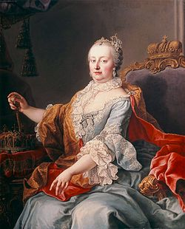
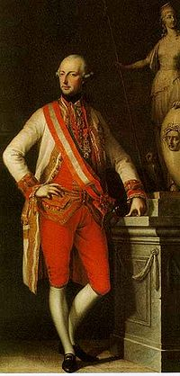
MARIJA TEREZIJA IN JOŽEF II.
MIHA VIZLER 8.A

Slide 2
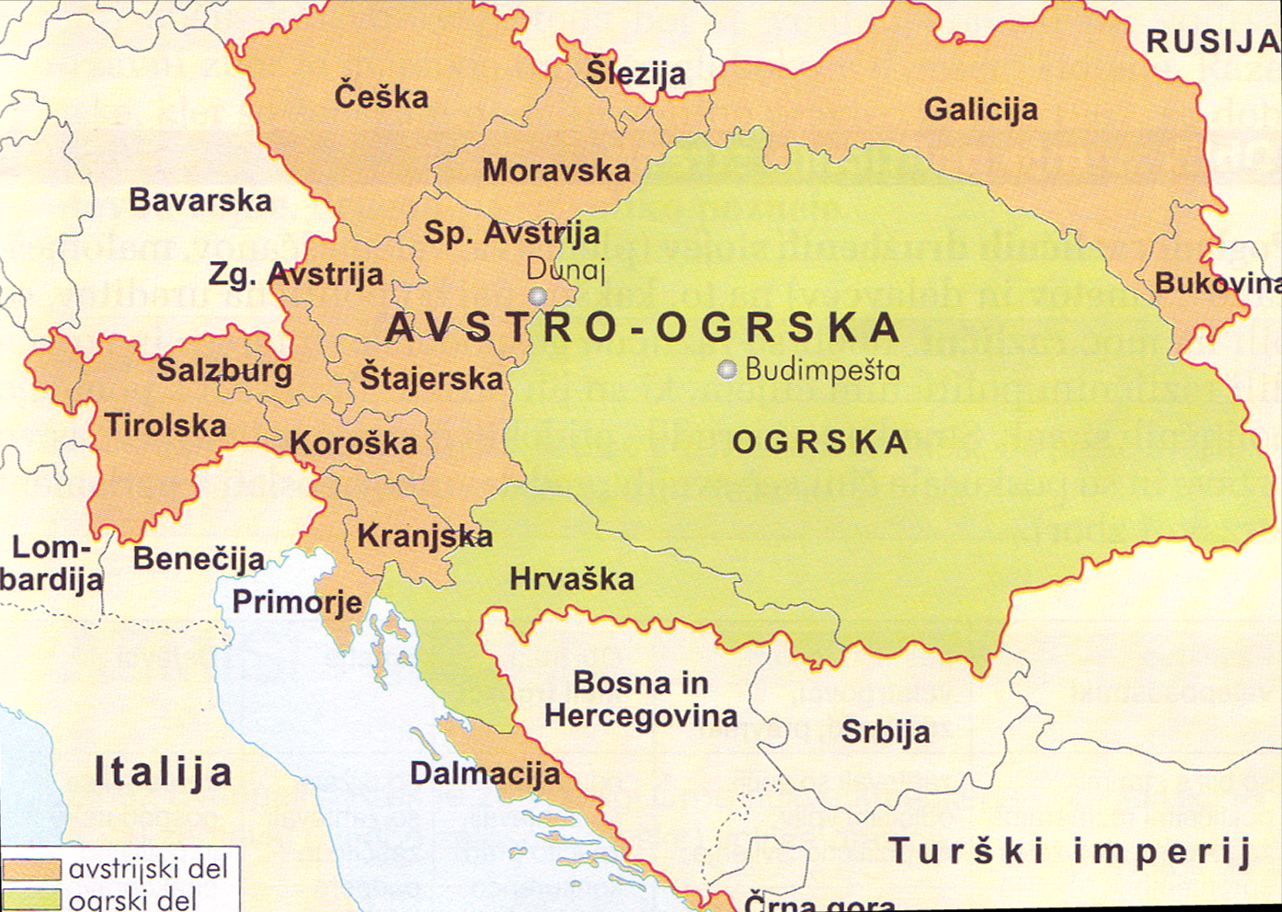
MARIJA TEREZIJA
Rojstvo: 13.5.1717, Dunaj
Smrt: 29.11.1780, Dunaj
Nadvojvodinja (1740-1780):
  Avstrije
  Kraljica Ogrske
  Češke

Slide 3
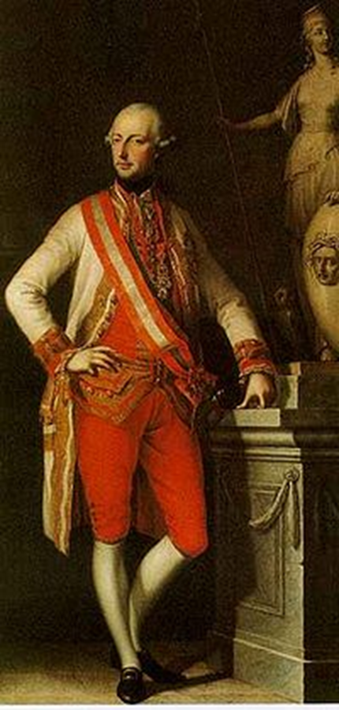
JOŽEF II.
Rojstvo: 13.3.1741
Smrt: 20.2.1790
Sin
Sovladar z materjo 10 let
Uvedel nekaj reform

Slide 4
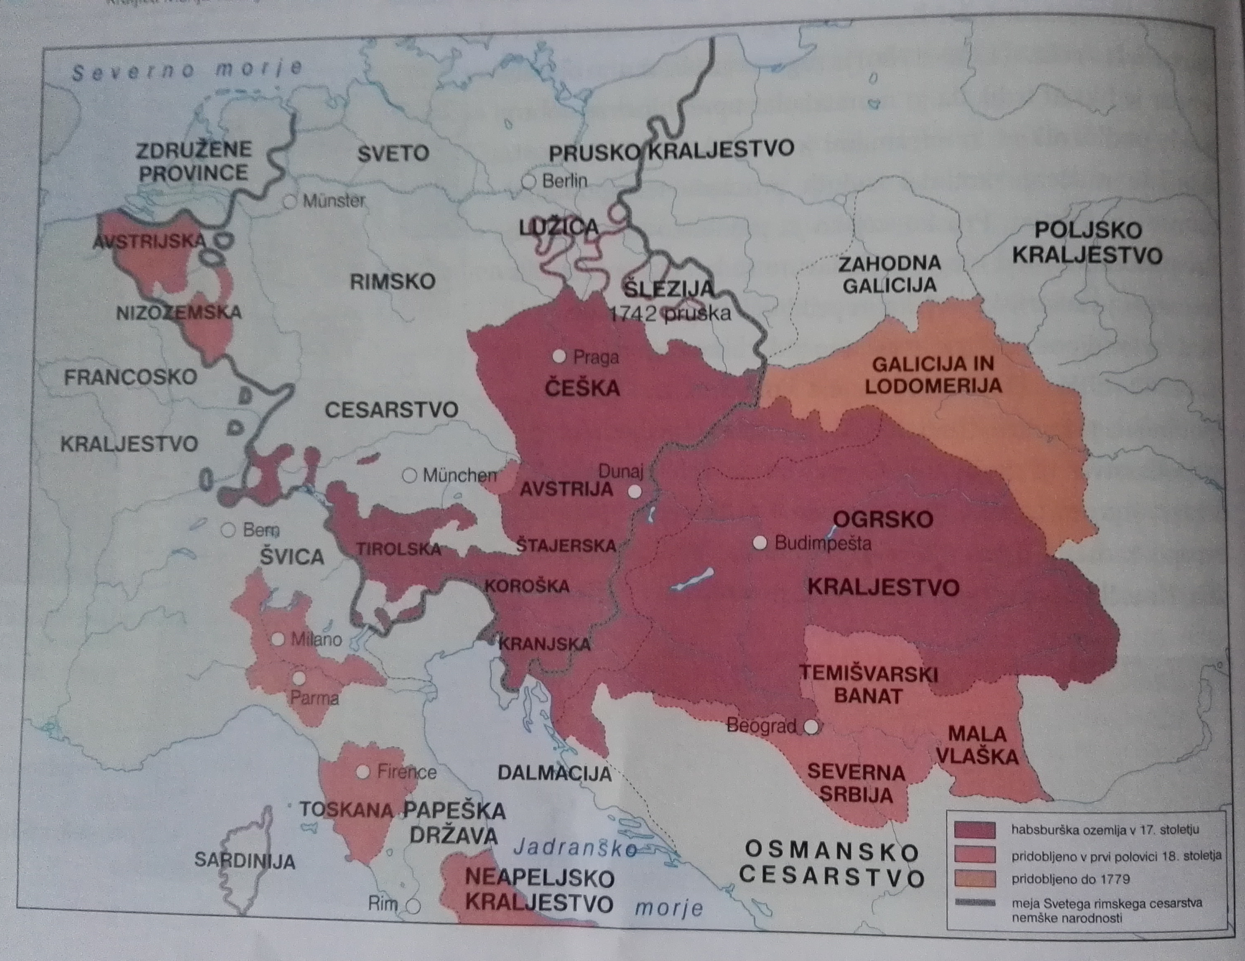
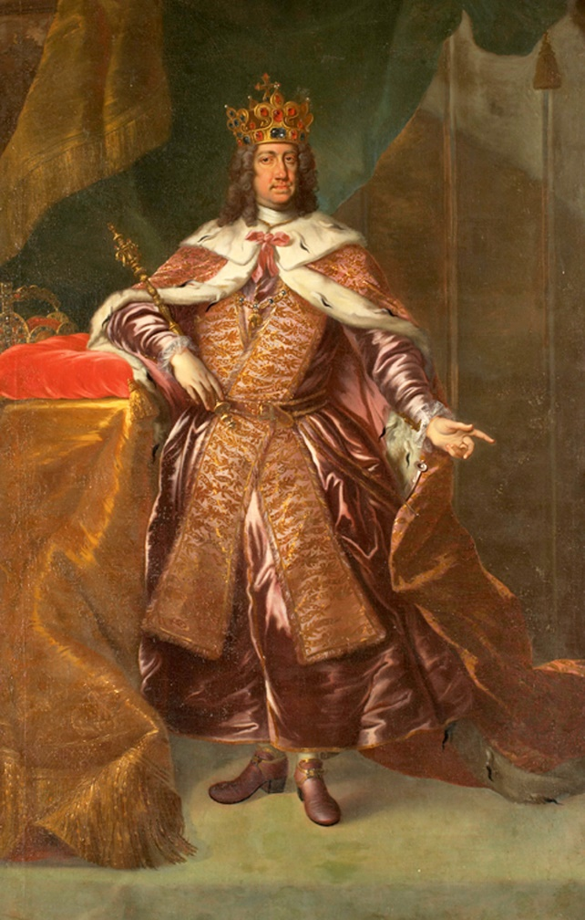
Smrt Karla VI.(Nemškega cesarja)
Dedne habsburške dežele zašle v težave
Vojna s Prusijo
Monarhija izgubila veliko ozemlja

Slide 5
SLABOSTI MONARHIJE
Neučinkovita uprava,
Neorganizirana vojska,
Nepismeno prebivalstvo,
Malo denarja v drž. blagajni

Slide 6
Državo modernizirala z reformami
Njeno delo nadaljeval JOŽEF II.
CILJ:
  Monarhija bogata
  Razvita
  Sodobno organizirana država
Obdobje reform Marije in Jožefa II. → terezijanske in jožefinske ref.

Slide 7
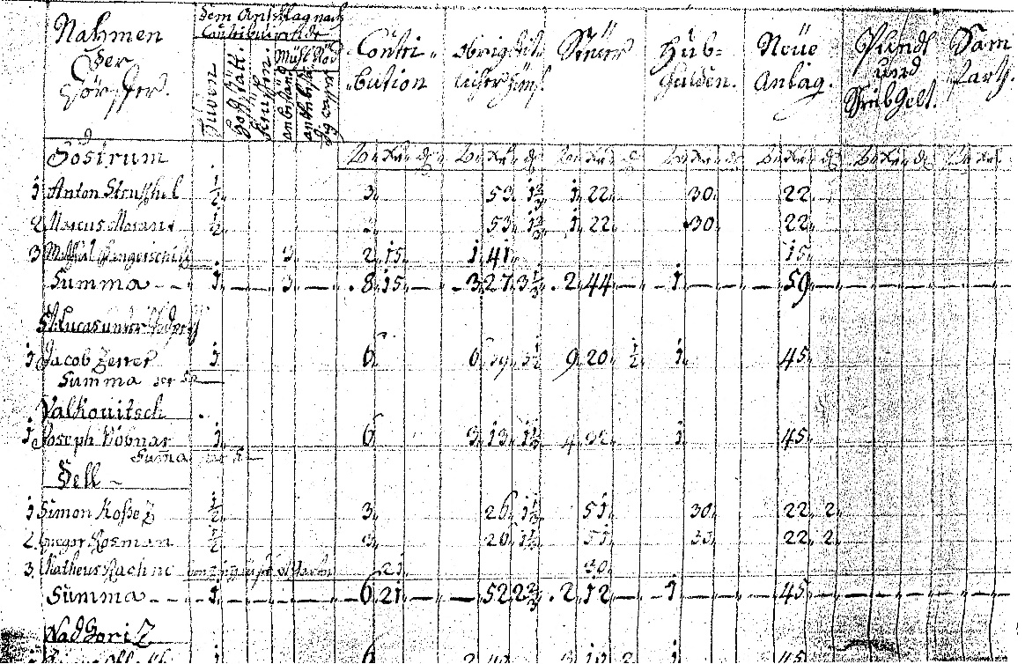
DAVČNE REFORME
Deželni stanovi višino davkov odobrijo za 10 let
Marija T.: popis zemljišč (terezijanski kataster), ocenitev dohodkov
Jožef II. poenoti davek za različne vrste zemljišč = jožefinski kataster

Slide 8
UPRAVNE REFORME
Uredništvo izobraženo
Uradi podrejeni centralnim uradom (Dunaj)
V času Jožefa II. uradni jezik nemščina
Duhovniki vodili matične knjige rojstev in pogrebov
J. II. manjše dežele povezal v upravne enote
- gubernije

Slide 9
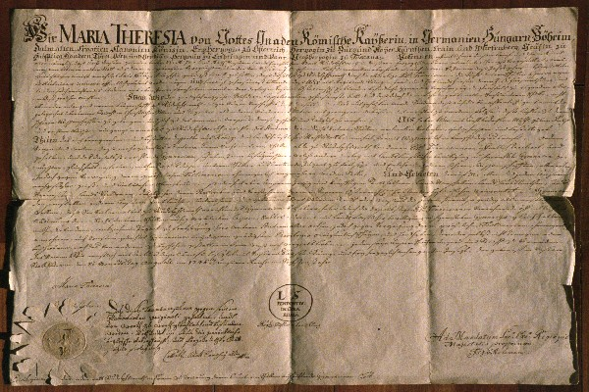
ŠOLSKE REFORME
L. 1774 M. Terezija uredila osnovno šolstvo,
pouk obvezen za vse otroke
J.II. vpeljal kazni za starše, ki niso poslali
otrok v šolo
Pouk potekal v nem.
  materni j. samo na začetku

Slide 10
SODNE REFORME
J. II. s sodnim redom določil način postopka pred sodiščem
Spremenil določbe o dedovanju (hči, sin enakovredna ob delitvi premoženja)
Odpravljeno mučenje

Slide 11
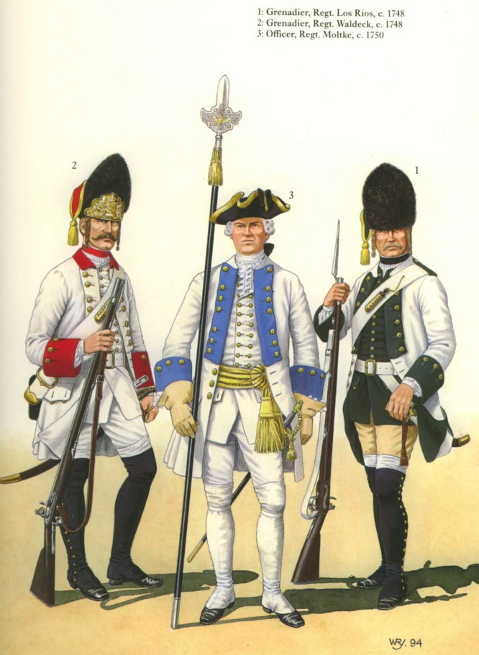
VOJAŠKE REFORME
Na Dunaju ustanovljena vojaška akademija
Vpeljana vojaška obveznost s številnimi izjemami
Obveznost trajala dosmrtno, nato 7 let
1. popis prebivalstva (potreba vpoklica v vojsko)
Vpeljane hišne številke

Slide 12
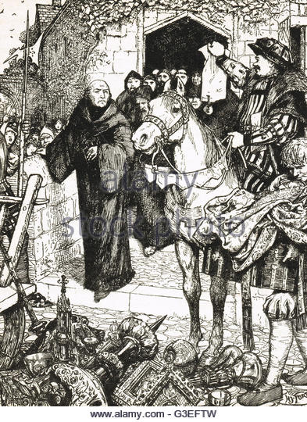
CERKVENE REFORME
Država prevzela nadzor nad izobrazbo
duhovnikov
Cerkev podrejena državi
J. II. dal zapreti tiste samostane,
ki se niso ukvarjali s človekoljubnim delom
L. 1781 veljala verska strpnost
Dala svobodo:
  veroizpovedi
    protestantom
    kalvinistom
    pravoslavcem …

Slide 13
GOSPODARSKE REFORME
M. Terezija odpravila carinske meje
J.II. v trgovini/obrti vpeljal gos. svobodo
Oba vladarja podpirata uvajanje novih pasem/poljščin, krompirja/koruze
J.II. omeji tlako podložnikov
Odpravi os. odvisnost podložnikov od zemljiškega gospoda

Slide 14
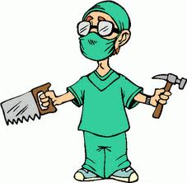
ZDRAVSTVENE REFORME
V deželnih gl. mestih ustanovili babiške šole/kirurški študij
Kirurg je postal ugleden/cenjen poklic

Slide 15
POSLEDICE REFORM
Reforme veljale za avstrijski del habsburške monarhije
Prinesle so napredek
Št. nepismenih se zmanjša
Št. šol/otrok se je povečalo
Primanjkovanje učbenikov/učiteljev

Slide 16
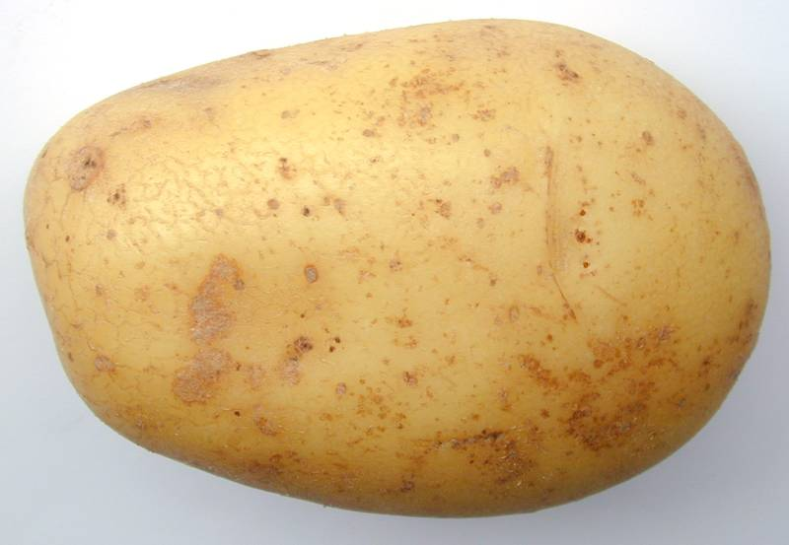
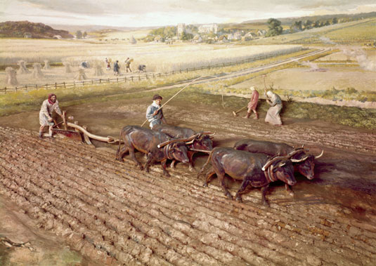
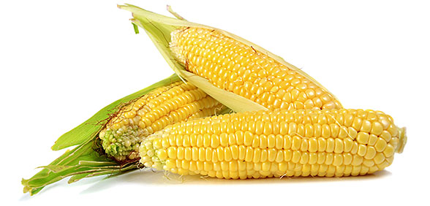
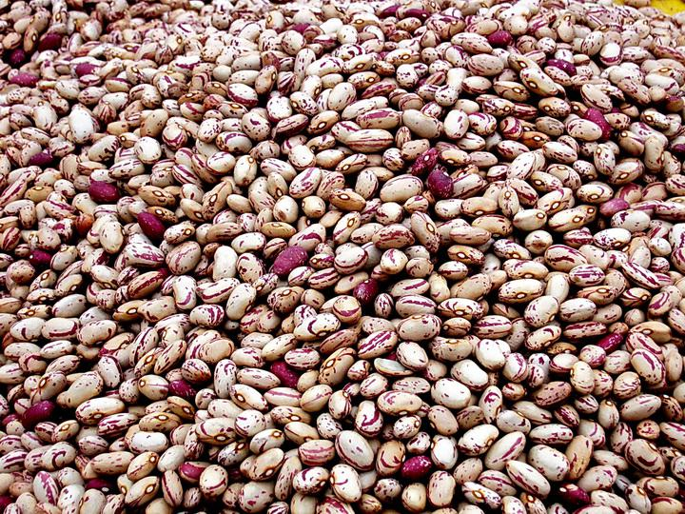
PODEŽELJSKE SPREMEMBE
Spremembe opažene na podeželju
Po l. 1770 so se uveljavile gos. teorije- FIZIOKRATIZMA
Temelj drž. bogastva poljedelstvo oz. zemlja, ki povrne vloženo
zagovarjali gos. svobodo
pred fiziokratizmom razvoj kmetijstva
Širitev novih kultur:
  fižol,
  koruza,
  krompir (zemeljsko jabolko)
ustanovljena kmetijska družba - prizadevala za
napredek kmetijstva

Slide 17
habsburška monarhija v 18. stol. razširila
pridobila:
  Belgijo,
  del Poljske

Slide 18
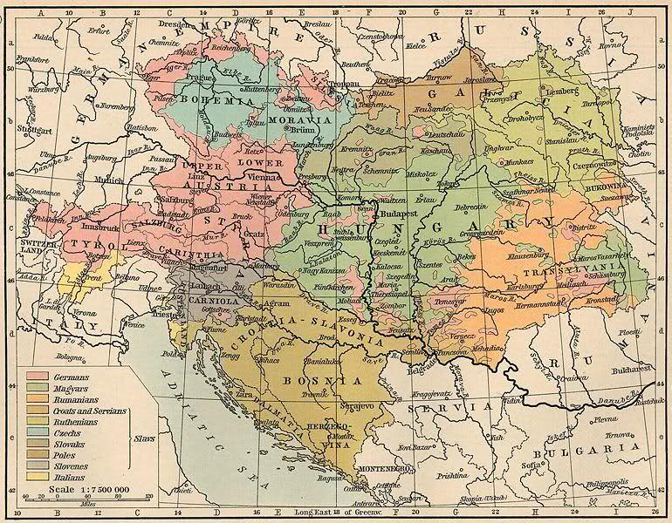
Habs. monarh. narodnostno zelo pisana:
  Nemci,
  Madžari,
  Slovenci,
  Hrvati,
  Čehi,
  Poljaki,
  Ukrajinci,
  Romuni,
  Italijani,…
Reforme h. m. omogočile,
da je pomembna evr. sila

Slide 19
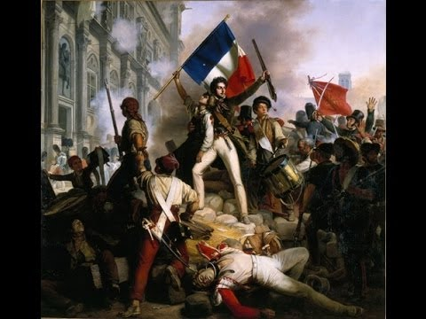
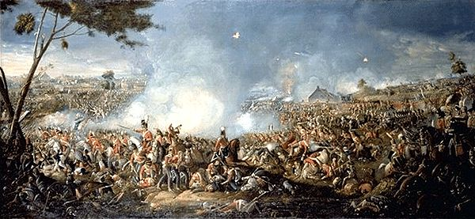
posledice njunih ref. vidne povsod
(francoska revolucija in napoleonske vojne)
nasledniki niso nadaljevali

Slide 20
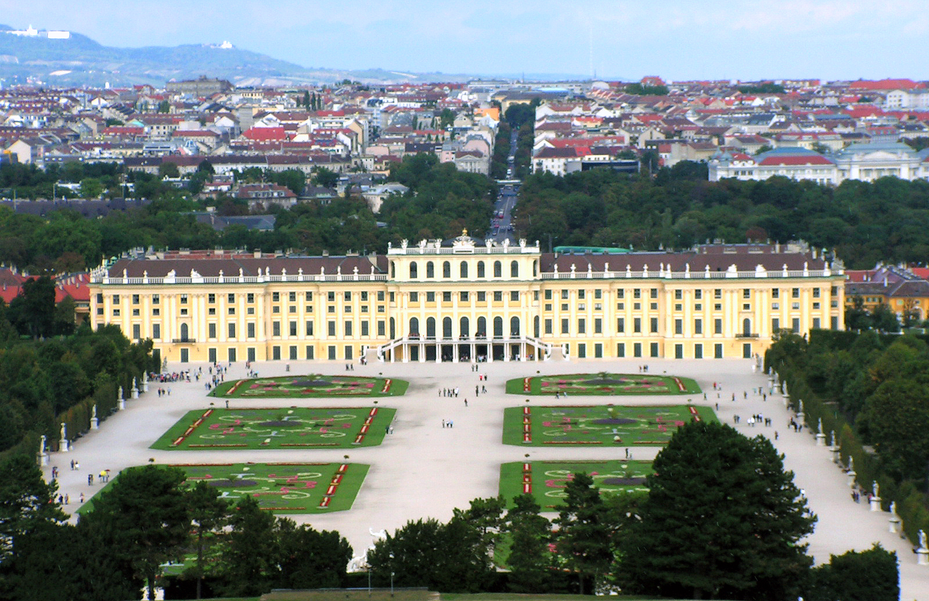
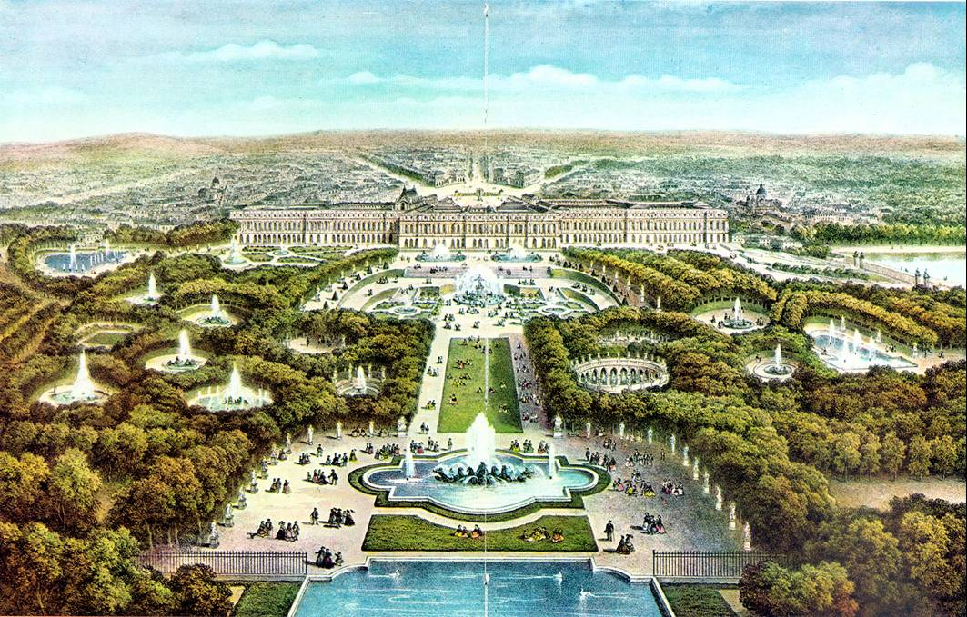
ZANIMIVOST
Habsburžani imeli palačo
SCHÖNBRUNN- Poletna rezidenca
Obdan s parki in vrtovi

Slide 21



HVALA ZA VAŠO POZORNOST

Slide 22
VIRI IN LITERATURA
MIRJANIĆ, Anita et al. 2015. Raziskujem preteklost 8: učbenik za zgodovino v 8. razredu osnovne šole. 2. izdaja, 2. ponatis. Ljubljana: Rokus Klett, str, 63-65. ISBN 978-961-271-009-5.
Marija Terezija. http://www.delo.si/kultura/knjiga/marija-terezija-habsburzanka-nekdanja-prva-dama-evrope.html
Marija Terezija in Jožef II. http://www.drustvo-ucit-zgodovine.si/files/2008/05/marija.pdf
VIRI SLIK:
  https://www.google.si/search?q=marija+terezija&espv=2&biw=1600&bih=770&source=lnms&tbm=isch&sa=X&ved=0ahUKEwiY6MjR9YDSAhUHUhQKHTX6B80Q_AUIBigB#imgrc=MhENe48qzaZ85M
  https://www.google.si/search?q=marija+terezija&espv=2&biw=1600&bih=770&source=lnms&tbm=isch&sa=X&ved=0ahUKEwiY6MjR9YDSAhUHUhQKHTX6B80Q_AUIBigB#tbm=isch&q=jo%C5%BEef+2.&imgrc=ypgO02N3ZkvAdM
  http://garethrussellcidevant.blogspot.si/2011/10/october-5th-1789-revolution-reaches.html
  https://www.google.si/search?q=SCH%C3%96NBRUNN&espv=2&biw=1600&bih=770&tbm=isch&imgil=06iiGfFPZrHnTM%253A%253BfzAKtHO641_kYM%253Bhttps%25253A%25252F%25252Fen.wikipedia.org%25252Fwiki%25252FSch%25252525C3%25252525B6nbrunn_Palace&source=iu&pf=m&fir=06iiGfFPZrHnTM%253A%252CfzAKtHO641_kYM%252C_&usg=__cfOTQi7SuGNnXArBXFor3Zc29BQ%3D&ved=0ahUKEwiFwMqJ9oDSAhVCvBQKHZniCcwQyjcIQw&ei=mEebWIWUDsL4UpnFp-AM#imgrc=06iiGfFPZrHnTM

